Slide 1



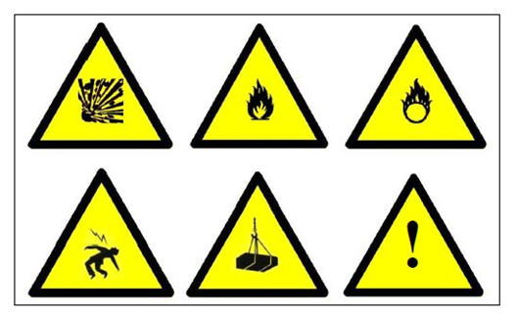
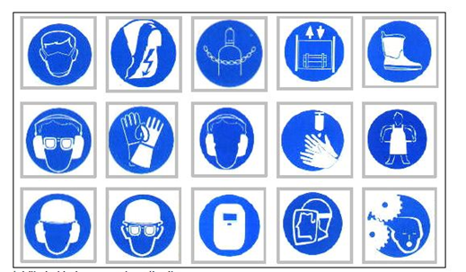
İŞ SAĞLIĞI VE GÜVENLİĞİ

Slide 2
İŞ SAĞLIĞI VE GÜVENLİĞİ
Hijyen
Hijyen, insan sağlığını korumak, geliştirmek, devamlılığını sağlamak icin gereken onlemler ile sağlık konularını kapsayan bir bilim dalıdır.
Temizlik ve Hijyen aynı anlamda değildir.
Temizlik, herhangi bir cismin uzerinde yer alan, gozle gorulebilen
kirlerden arındırmaktır..

Slide 3


İŞ SAĞLIĞI VE GÜVENLİĞİ

Slide 4
İŞ SAĞLIĞI VE GÜVENLİĞİ
İş Hijyeni
İşyerinde oluşan, hastalığa neden olan, sağlık ve iyilik halini
bozan, işciler ve toplumdaki bireyler arasında onemli olcude
huzursuzluk ve verimsizlik yaratan cevresel faktorleri (ortam
koşullarını) ve stresleri gozlemleyen (tanıyan) değerlendiren
ve kontrol altına alan bir teknik ve sanattır.
Kişisel hijyen bir kimsenin kendi sağlığını korumak amacıyla
kendisi icin yapacağı bireysel uygulamalardır: temiz icme
suyu kullanma, el vucut temizliği, diş sağlığına dikkat etme…
İş hijyeni kavramı, bir iş yerindeki risk faktorlerinin ve bunlara
yonelik onlemlerin genel anlamda incelenmesini ve cozum
icin yapılacakları kapsamaktadır.

Slide 5
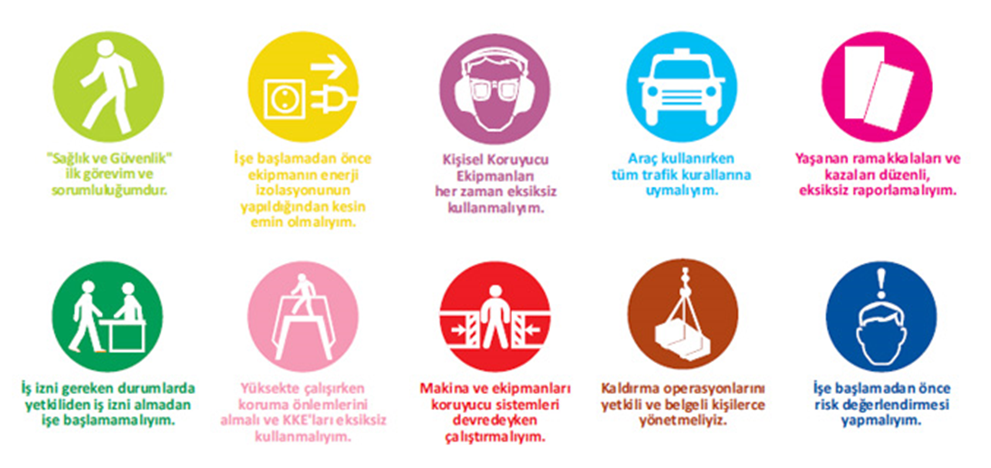
İŞ SAĞLIĞI VE GÜVENLİĞİ

Slide 6
İŞ SAĞLIĞI VE GÜVENLİĞİ
İş Hijyeni Programı Adımları:
Sağlık tehlikelerinin belirlenmesi
Sağlık tehlikelerinin değerlendirilmesi
Sağlık tehlikelerinin kontrolü
Kayıt tutulması
Çalışanların eğitimi
Periyodik gözden geçirme.

Slide 7





İŞ SAĞLIĞI VE GÜVENLİĞİ
İşçi
İşveren
Diğer
Üniversiteler

Slide 8
İŞ SAĞLIĞI VE GÜVENLİĞİ
Sağlığı Tehdit Eden Tehlikelerin Sınıflandırılması
A) Kimyasal Tehlikeler
Bunlar, zehirli veya tahriş edici gaz, buhar, sıvı, katı, toz maddeler olup doğrudan doğruya vucuda girerler.
B) Biyolojik Tehlikeler
Bakteriler, virusler, mantarlar, kufler gibi…
C) Fiziksel Tehlikelerin (Çevresel Koşulların) Meydana
Getirdiği Tehlikeler
1-Titreşim-Sarsıntı-Vibrasyon
Pnomatik (yuksek hava basınclı) el aletleri, cekicleri, yuksek hızlı taş tezgahları, dikiş makinaları, forklift vb. kullanmak gibi calışanı yorar ve sinirli yapar. Parmak hassasiyetinin kaybolmasına ve iltihaplanmasına neden olabilir.

Slide 9


İŞ SAĞLIĞI VE GÜVENLİĞİ

Slide 10
İŞ SAĞLIĞI VE GÜVENLİĞİ
2- Gürültü
Tekstil sanayi, dokumhaneler, metal işleri sanayi gibi bircok
işyeri ve mesleklerde, yuksek duzeyde gurultuye devamlı maruziyet,
şahısların kazalara ve işitme kayıplarına uğramalarına neden olmaktadır.
3- Aydınlatma
Yetersiz aydınlatma, goz kamaştıran titrek ve parlak ışıklar goz yorgunluğuna ve sinir sisteminin bozulmasına neden olur.
4- Radyasyon - Işın Sacan Enerji

Slide 11
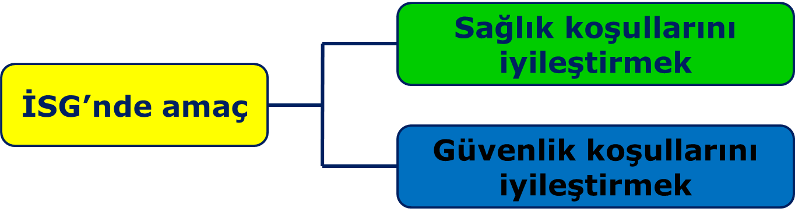
İŞ SAĞLIĞI VE GÜVENLİĞİ

Slide 12
İŞ SAĞLIĞI VE GÜVENLİĞİ
D) Ergonomik Tehlikeler
Tekrarlanan hareketler, ağır kaldırma, uygunsuz veya statik
(değişmeyen) duruş, yorgunluk, aşırı guc uygulama, doğrudan/
direkt basınc veya aşırı guc uygulama gibi.
II. Vücuda Giriş Yollarına Göre Tehlikelerin Sınıflandırılması
A) Solunum Yolu İle
İşciler sanayide en cok bu yolla etkilenir.
1- Gazlar:
Mesleki zehirlenmelerin nedeni coğunlukla solunum yolu ile alınan havanın icinde bulunan klor, karbon monoksit, hidrojen sulfur, amonyak, azot dioksit, brom, ozon gibi gazlardır. Tup veya sarnıc gibi gaz taşıma kapları veya gaz boru hatlarındaki sızıntılar, kaynak ve kesme veya motorların egzozun7 dan cıkan gazlar gibi yuksek sıcaklıkta yapılan işlemler sonucu calışma ortam atmosferine gazlar yayılabilmektedir.

Slide 13


İŞ SAĞLIĞI VE GÜVENLİĞİ

Slide 14
İŞ SAĞLIĞI VE GÜVENLİĞİ
2- Buharlar:
Normal sıcaklıkta ve atmosfer basıncında buharlaşabilen,
gaz, sıvı veya katı maddelerin havada bulunan buharlarıdır.
Orneğin: Benzol, alkol, toluen vb. sıvıların karıştırılması veya
doldurulması, boyama, tabanca boyacılığı, temizleme işlemleri
sonucu zararlı buharlar acığa cıkmakta, soluk duzeyine
erişmektedir.
3- Sisler (mistler):
Cok ince sıvı damlacıklarının havada dağılması sonucu meydana
gelirler, elektro metal kaplama tanklarında ve tabanca ile
boya yapılması durumlarında olduğu gibi. Kesme ve taşlama
işlemleri sırasında yağ sisleri (mistleri), elektrokaplamada asit
sisleri, sprey tabanca boyacılığında sprey sisleri oluşmaktadır.

Slide 15
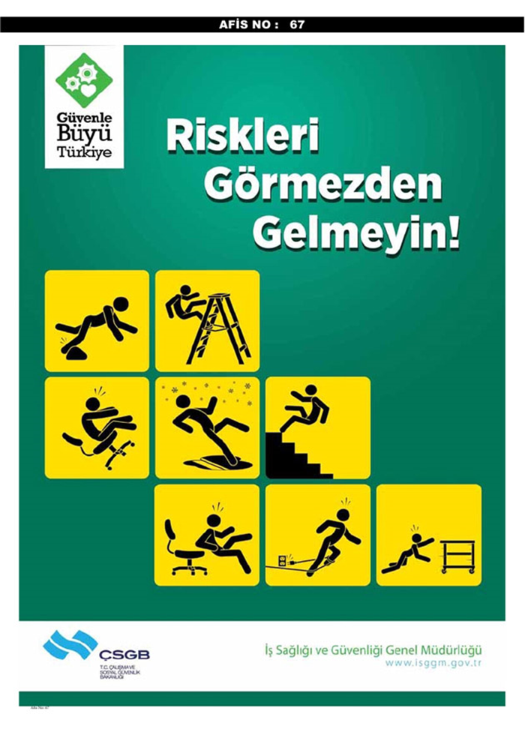

İŞ SAĞLIĞI VE GÜVENLİĞİ

Slide 16
İŞ SAĞLIĞI VE GÜVENLİĞİ
4- Tozlar:
Cok ince katı madde parcacıklarının havada dağılması ile
meydana gelirler. Partikul buyukluğune gore solunabilir, ya da
ust solunum yolları ile atılabilir olmalarına gore sınıflandırılabilir.
Ozellikle 0,1 ile 5 mikron arasındaki tozlar son derece tehlikelidir.
Temizleme, delme, kesme, oğutme, ezme gibi bircok işlem sonucu tozlar calışma ortamına yayılmaktadır.
a) Tahriş Edici Tozlar:
Deriyi tahriş ederler: Sodyum hidroksit, potasyum hidroksit,
kirec tozları vb. gibi.
Bazı tozlar, kendileri tahriş edici olmadıkları halde cildin gozeneklerini tıkamak suretiyle mikropların burada yerleşmelerine
sebebiyet vererek, hastalığa yol acarlar: Hububat, şeker ve un tozları bunlara ornek olarak verilebilir.

Slide 17
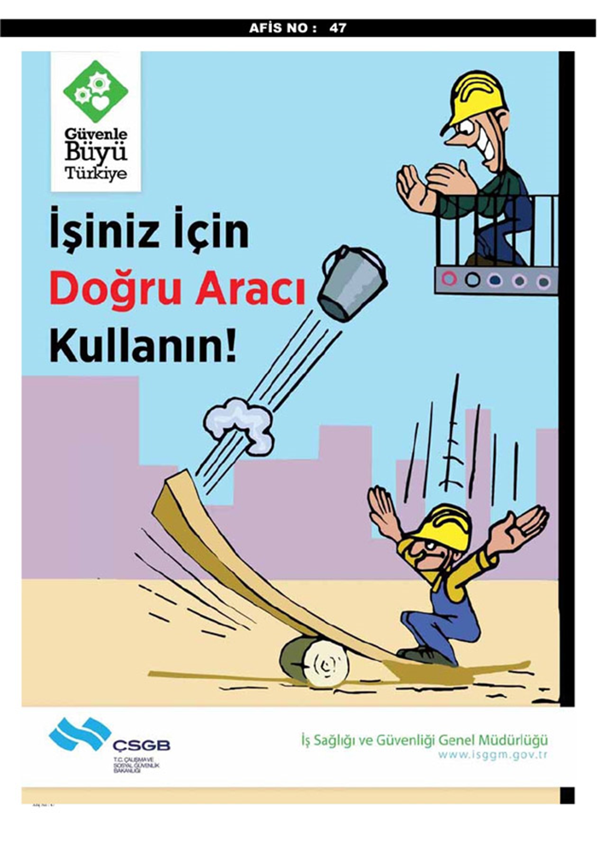
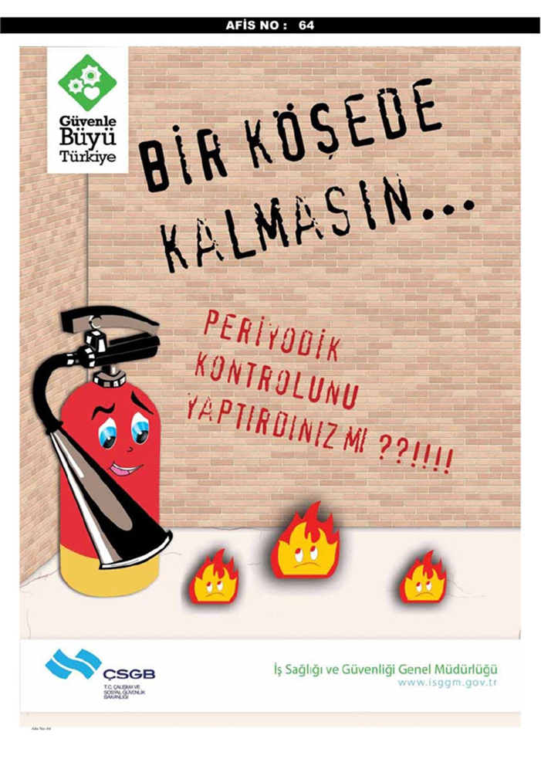
İŞ SAĞLIĞI VE GÜVENLİĞİ

Slide 18
İŞ SAĞLIĞI VE GÜVENLİĞİ
b) Zehirli Tozlar:
Akciğerlerden, deriden veya sindirim yollarından kan dolaşımına
girerek zehirlenmelere neden olurlar. Orneğin kurşun,
arsenik, civa, kadmiyum, fosfor ve bircok kimyasal madde tozları.
c) Fibrosis Yapan Tozlar:
Akciğerlerin hucrelerinde, fibroz meydana getiren serbest
silika ve asbest tozlarıdır. Komur madenciliği ve dokum sanayisi
gibi sektorler icin bu tozlar onemlidir.
d) Sıkıcı - İnert Tozlar:
Tahriş edebilen fakat zehirlenmeye ve fibrosise neden olmayan
tozlardır.
e) Allerji Yapan Tozlar:
Polen, pamuk, yun, kurk, tuy, sac tozları ile bazı cins odunların
kesilmesinde meydana gelen tozlardır.

Slide 19
İŞ SAĞLIĞI VE GÜVENLİĞİ
5- Dumanlar:
Kimyasal katı maddelerin gaz halindeki dumanlarıdır. Ozellikle
kaynak ve kesme işlemleri sırasında acığa cıkan dumanlara
onlem almayı gerektirir.

